Slide 1
Artă 3D
Emanuele Micheli – Davide Canepa, Scuola di Robotica
2017-1-DE03-KA201-035615

Slide 2
Cuprins
Ce este Artă 3D
Artă 3D pentru schimbarea modului în care înțelegem arta
Fotogrammetrie
Cum se face
Tipărirea!
2017-1-DE03-KA201-035615

Slide 3
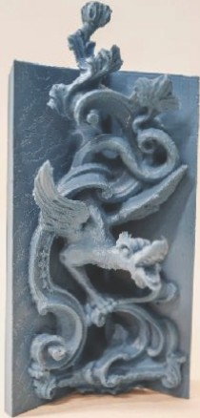
Artă 3D: pornește de la un muzeu real și îți aduce arta!
2017-1-DE03-KA201-035615

Slide 4
Muzeu
În acest slide (profesorul) pune un exemplu dintr-un muzeu din apropiere
Alege unele lucrări pe care le vei reprezenta în diferite moduri
Fotogrammetrie
Importați în software-ul imprimantei 3D
Tipăriți-l
Folosiți-l cu elevii, cu oameni cu deficiențe de vedere
Organizați o expoziție în școală
2017-1-DE03-KA201-035615

Slide 5
Pas cu pas
Mergeți la muzeu
Alegeți o sculptură
Fotogrammetrie
Desenați sculptura în 2d (modul tradițional)
Importați modelul 3D
Tipăriți-l
Folosiți-l cu oameni cu deficiențe de vedere
2017-1-DE03-KA201-035615

Slide 6
Mergeți la muzeu
2017-1-DE03-KA201-035615

Slide 7
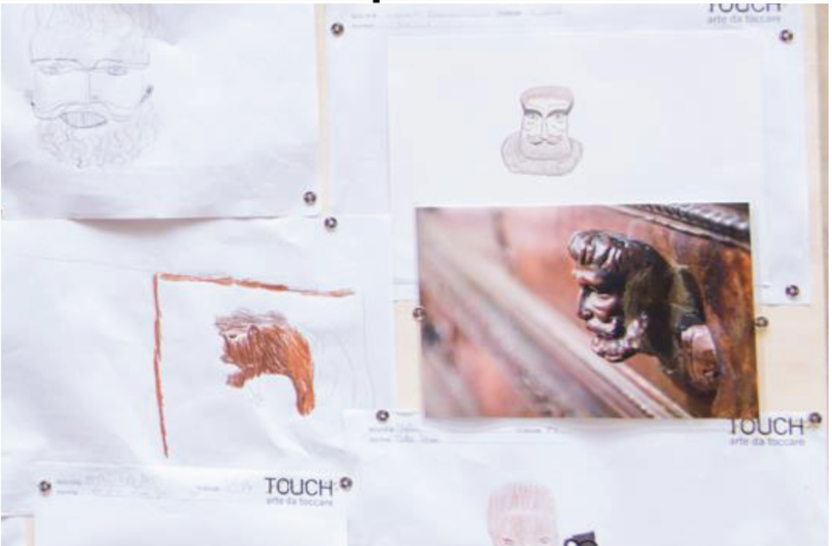
Alegeți o sculptură și desenați-o
2017-1-DE03-KA201-035615

Slide 8
Fotogrammetrie
Imaginea provine de la aplicația SCANN3D pentru Android
Dar există o serie de aplicații pentru Android și iOS pentru realizarea acestei operații!
Operația e simplă, dar necesită multă precizie și liniște.
2017-1-DE03-KA201-035615

Slide 9
Importați și tipăriți
2017-1-DE03-KA201-035615

Slide 10
Pipăiți-l
2017-1-DE03-KA201-035615

Slide 11
Persoane cu deficiențe de vedere
Creați un joc de rol în care elevii să învețe cum să recunoască obiectele fără să folosească ochii
Atingeți toate sculpturile și învățați să le recunoașteți
Vizionați filmul: https://www.youtube.com/watch?v=Chr20yo1TOU
2017-1-DE03-KA201-035615

Slide 12
Discutați despre problemele cu care se confrontă cei cu deficiențe de vedere
2017-1-DE03-KA201-035615

